Slide 1
교정 진단
백만석 원장
닥터만 교정연구회

Slide 2
환자의 개요
기재된 예시처럼 기입해 주세요~
자료는 가지고 계신것들을 최대한 넣어주시면 좋습니다.
없는 자료는 생략하시면 됩니다.
이름/성별 : 김태연 / 남자
생년월일/나이 : 2015.06.07/ 9Y
주소(C.C) :
검진시 반대교합 보여 경과관찰 하다가 보호자분 상담 원하셔서 진단 시행함
………
PMHx : N-S
PDH : N-S
Notes:
2

Slide 3
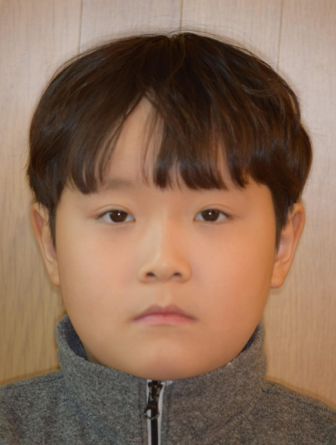
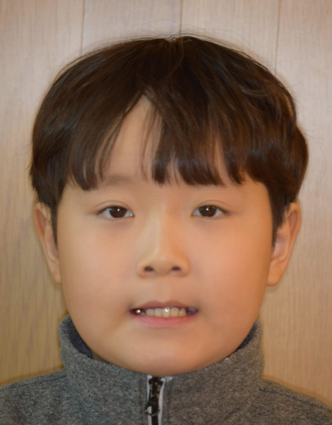
치료전 구외사진
Crop: 가로x세로 3:4 비율 얼굴이 크게 나오도록
정면
정면 스마일(상악 치아 보이도록)
Notes:
3

Slide 4
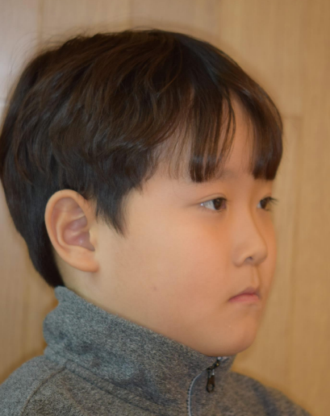
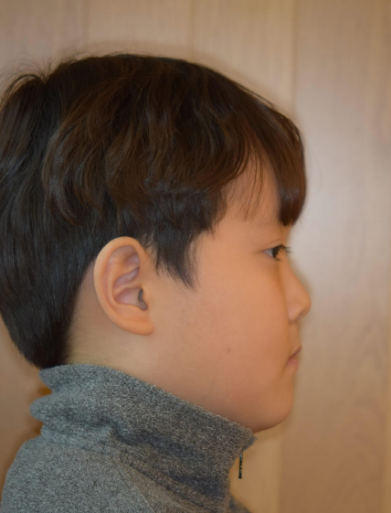
치료전 구외사진
Crop: 가로x세로 3:4 비율
45도 측면
90도 측면
Notes:
4

Slide 5
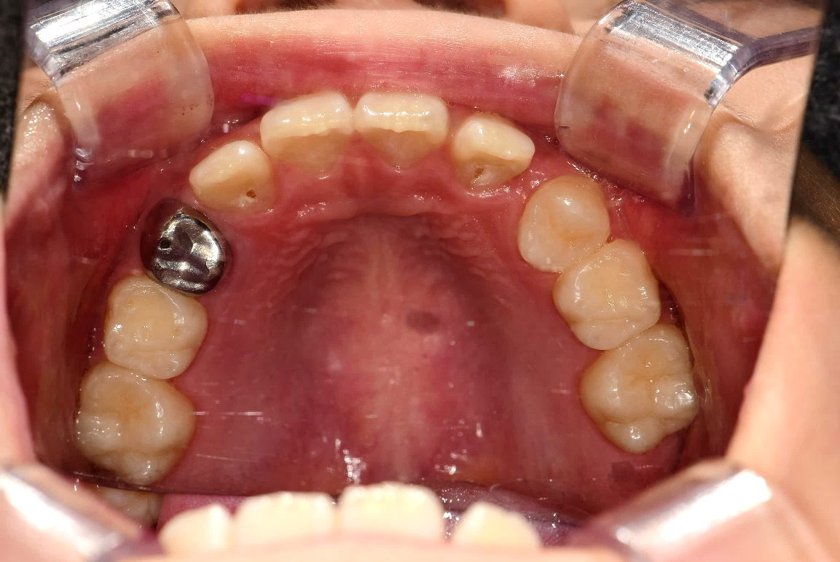
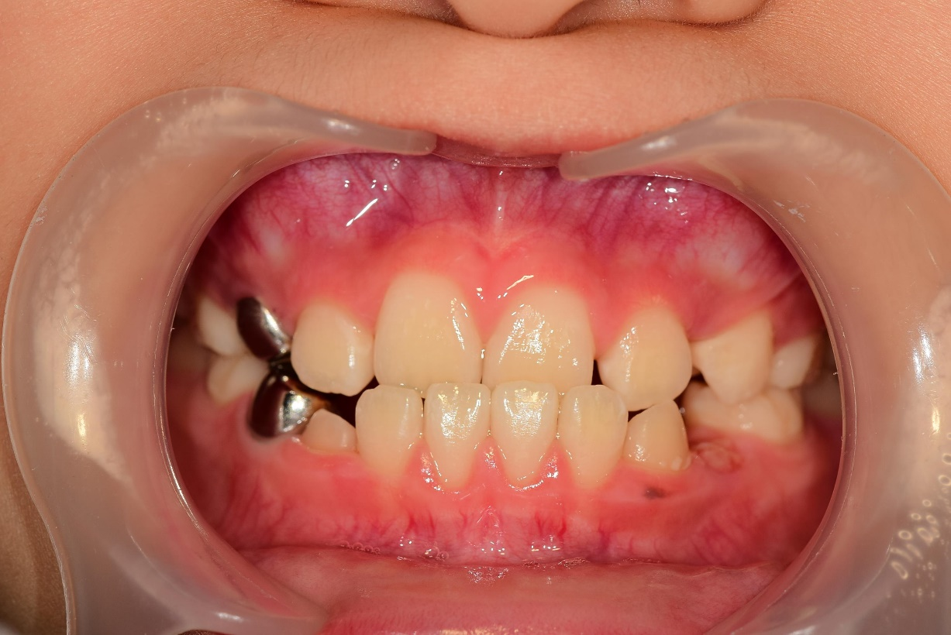
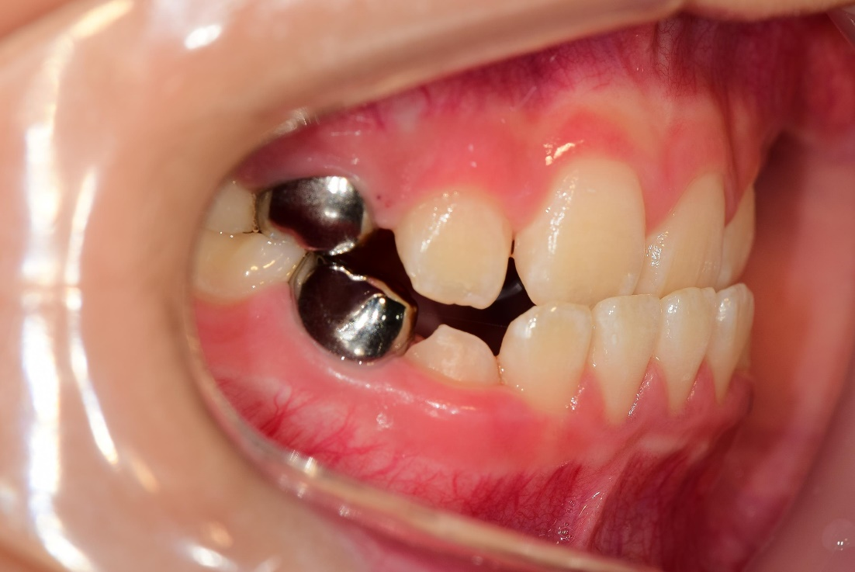
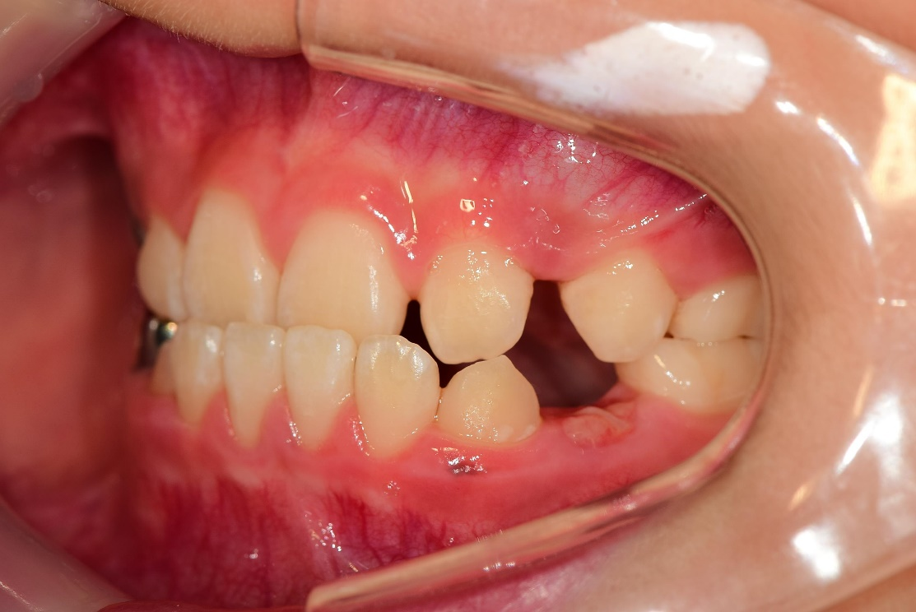
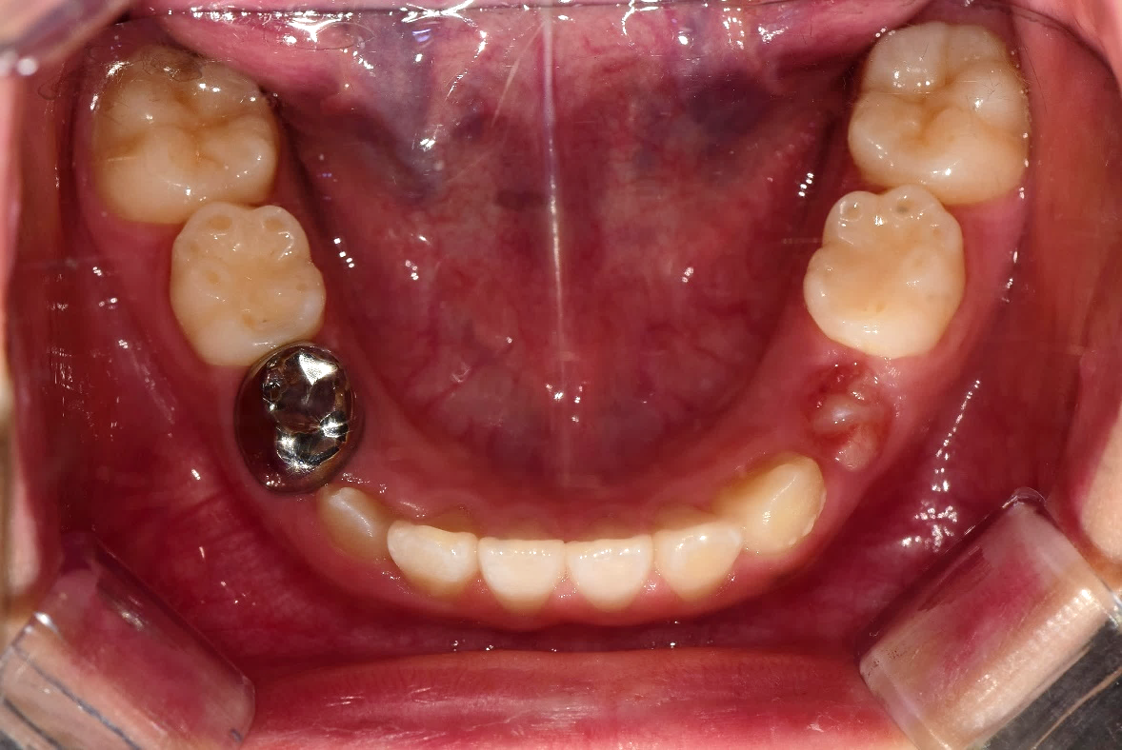
Crop: 가로x세로 4:3 비율
Dental midline(DML)을 꼭 표시해 주세요
Red: 얼굴정중선
Yellow: 상,하악 치아정중선
치료 전 구내사진

Slide 6
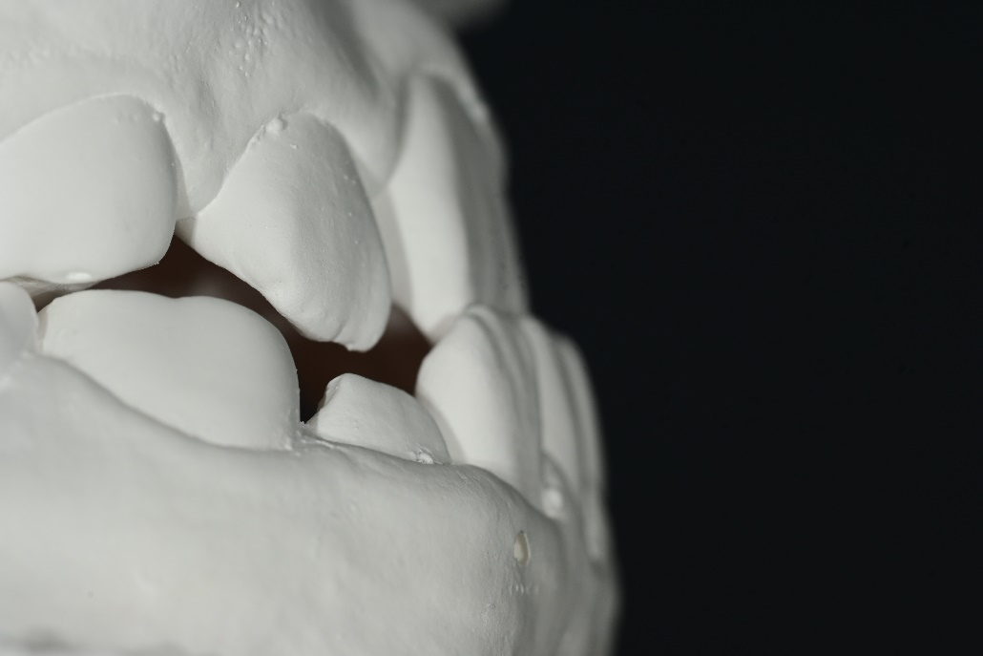
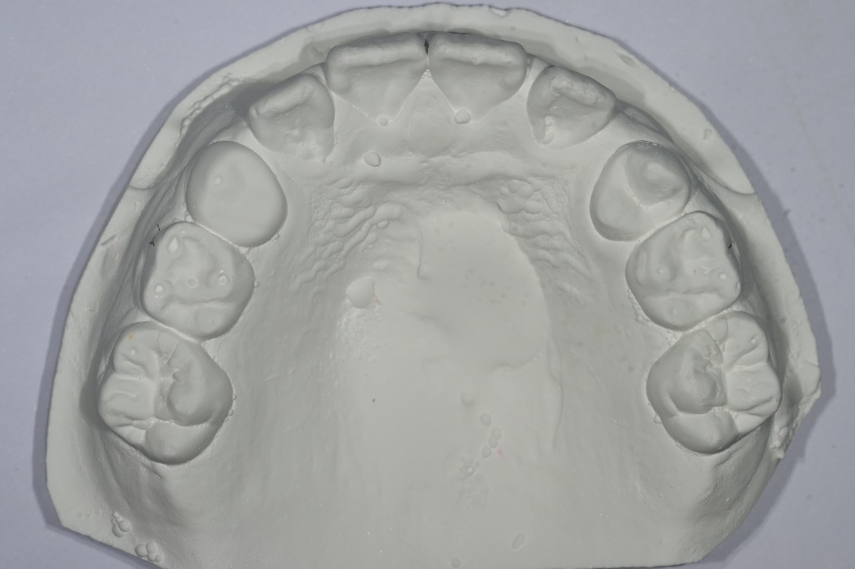
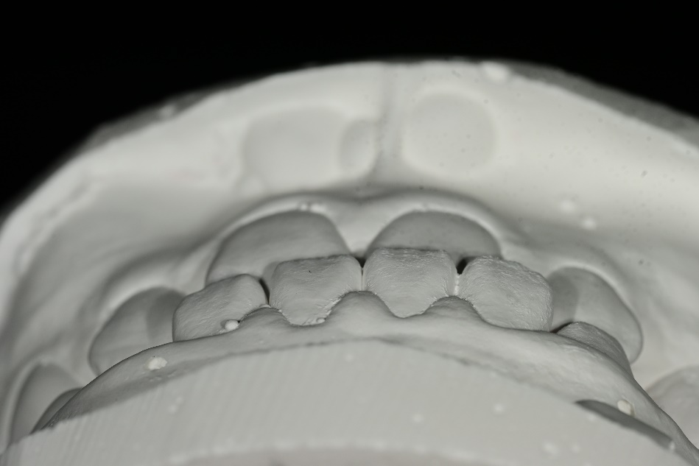
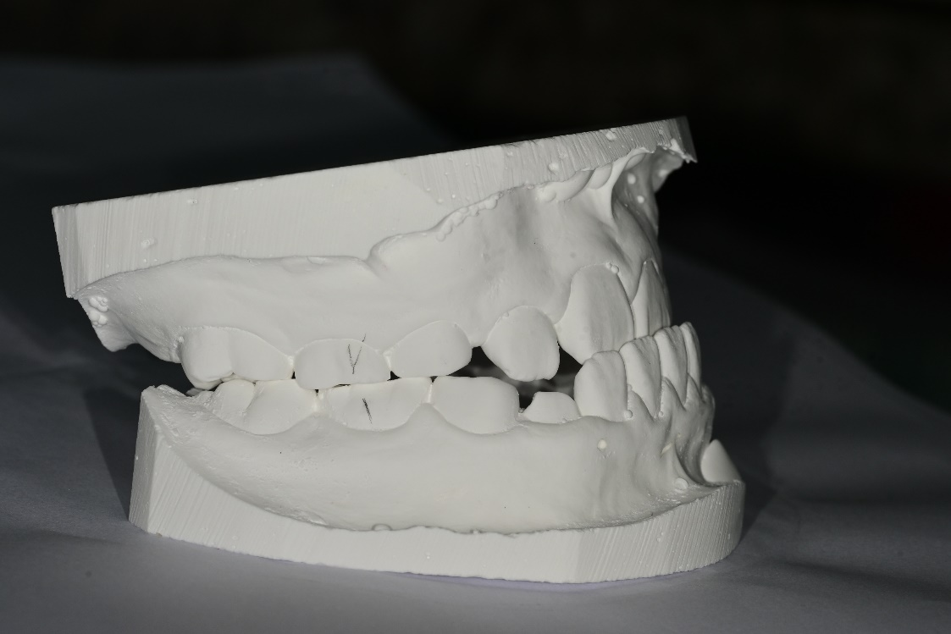
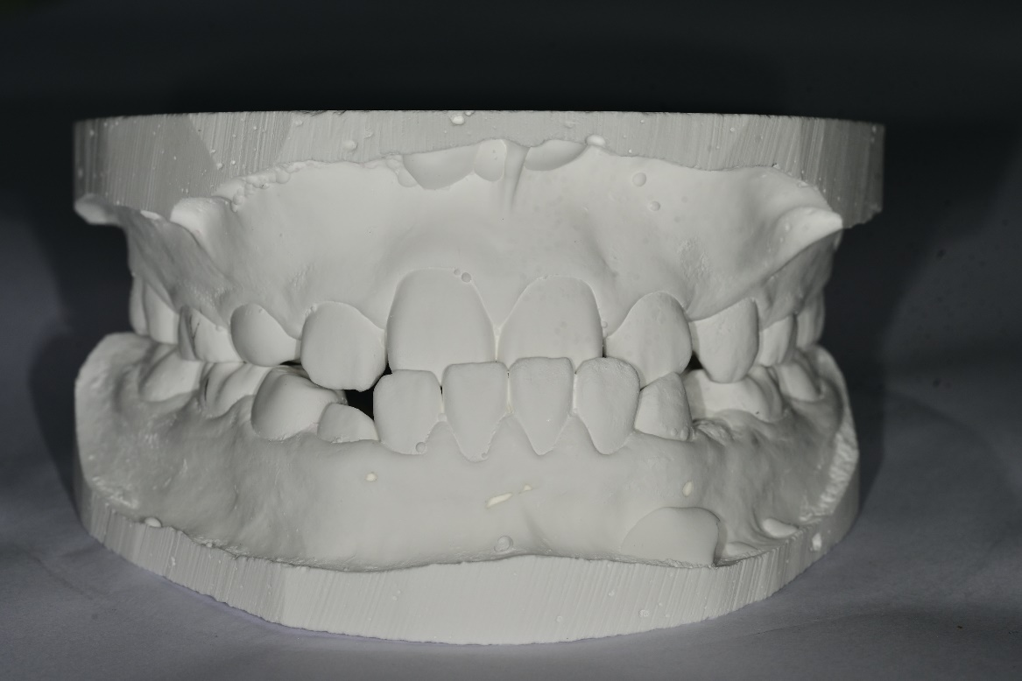
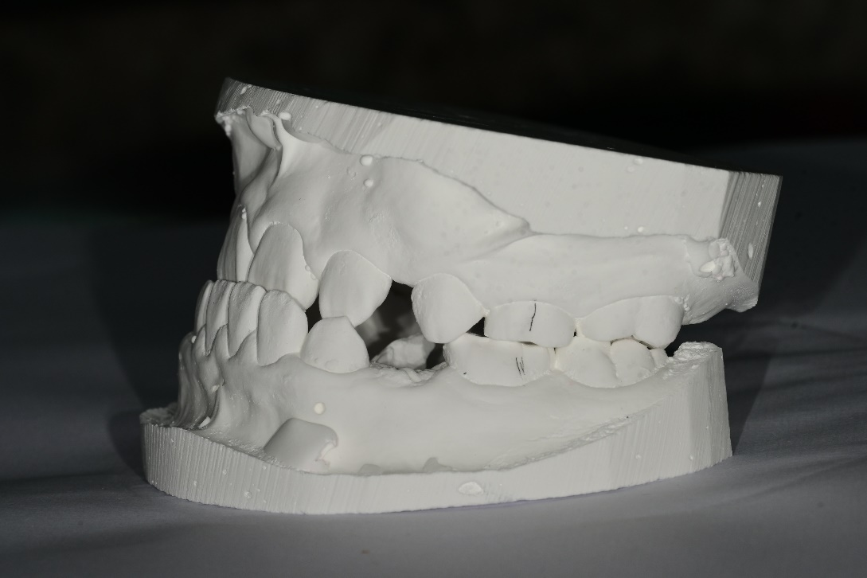
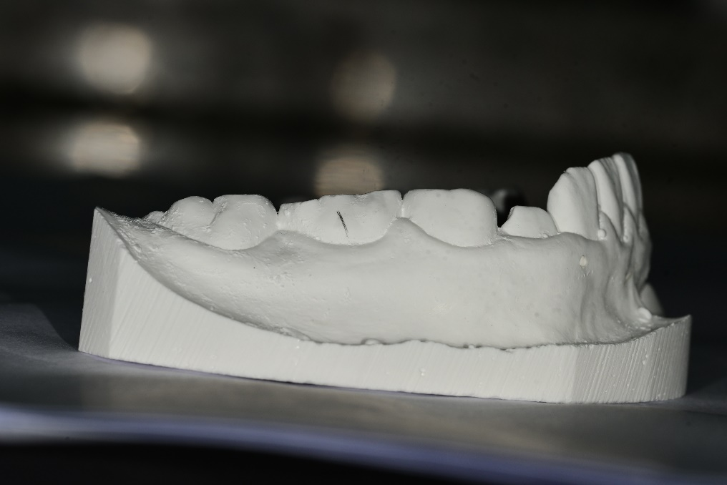
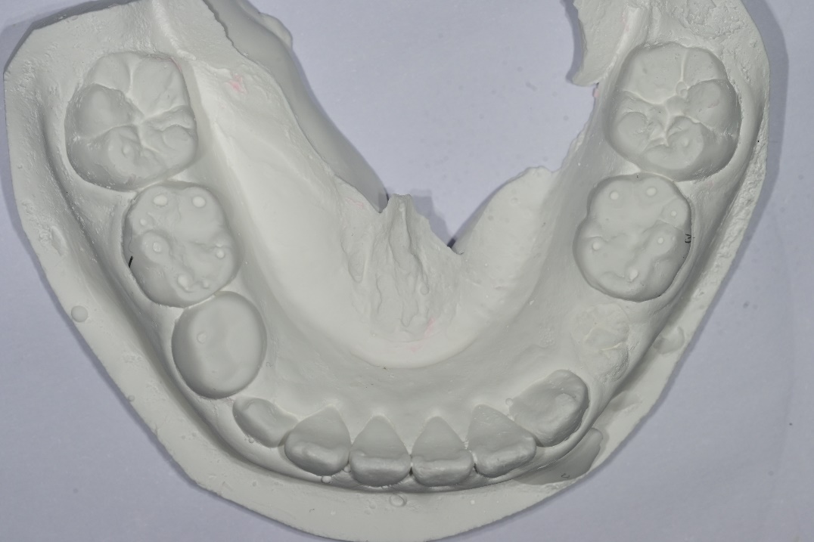
OB/OJ
OB/OJ
-CO bite 상태로 촬영
-측면 촬영시 molar key를 명확히 알수 있어야함.
-교합이 불안정시 손으로 잡고 정면/측면 촬영
-측면촬영시 촬영각도
-악궁에 수직으로 촬영이 되어야 구치부 교합관계를 정확히 알수있음
Curve of Spee

Slide 7
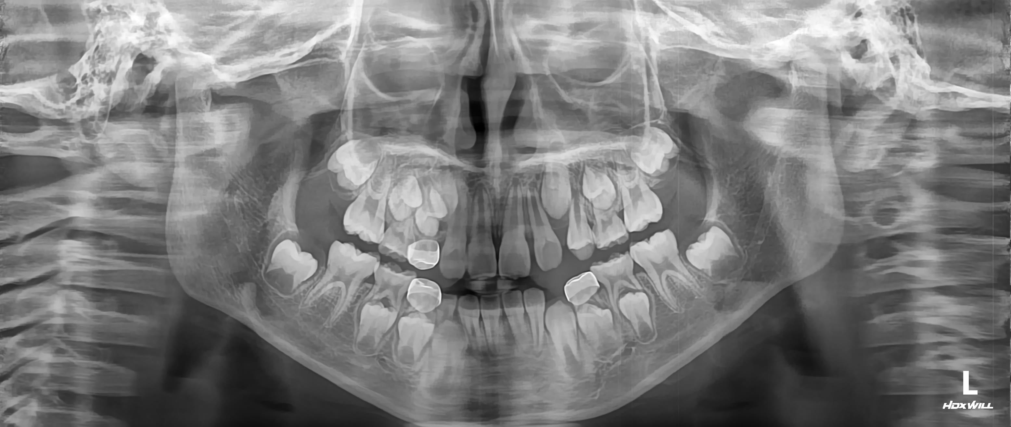
치료전 Panorama
이 파노라마 영상이 7개월 전에 촬영한 것인데 깜빡 못찍어서 필요하면 다시 촬영해서 올리겠습니다.
Notes:
7

Slide 8
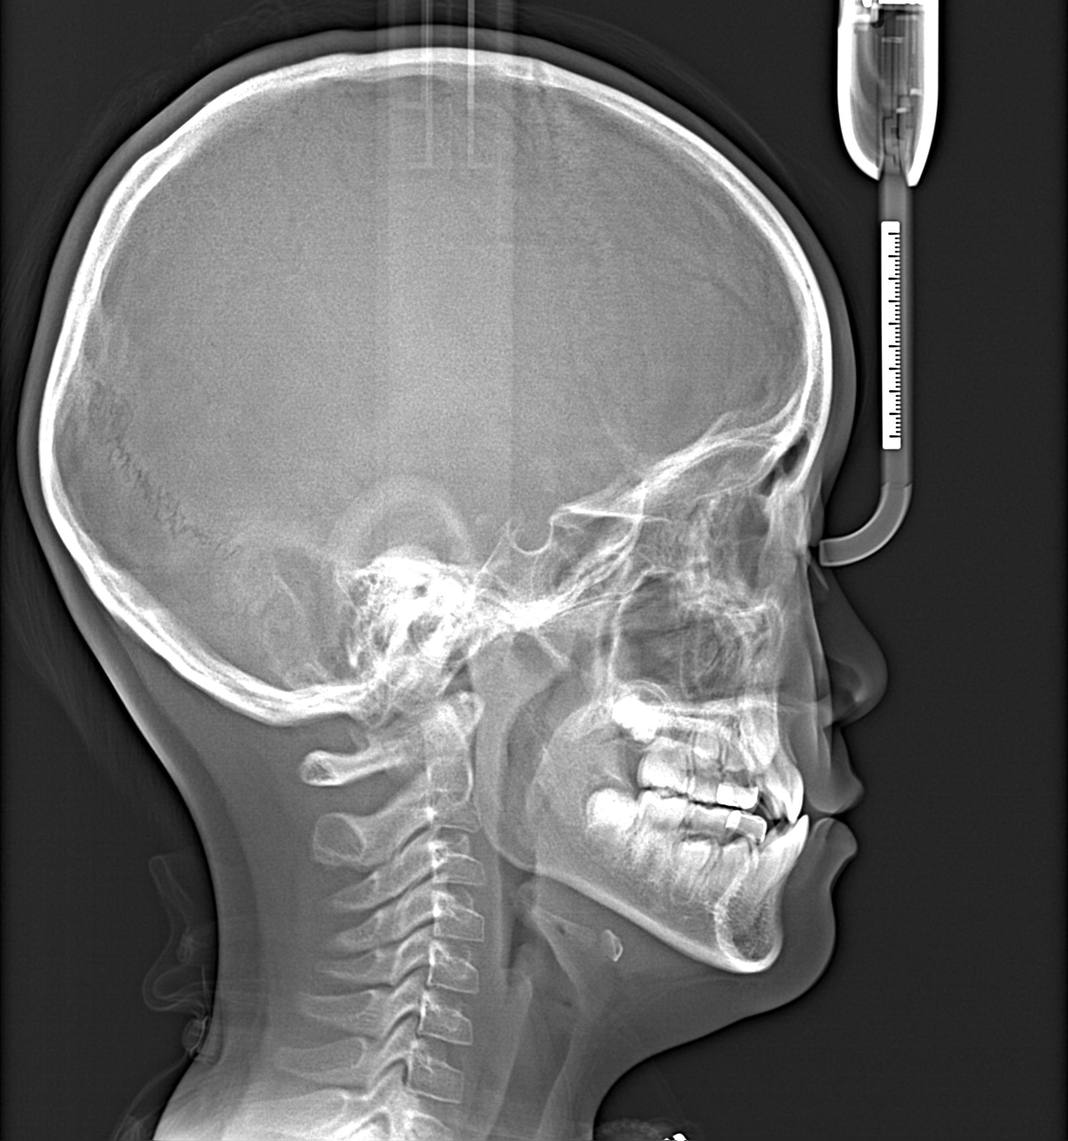
치료전 CO Ceph
FH line 평행하게
(어려우면 palatal plane)
Notes:
8

Slide 9
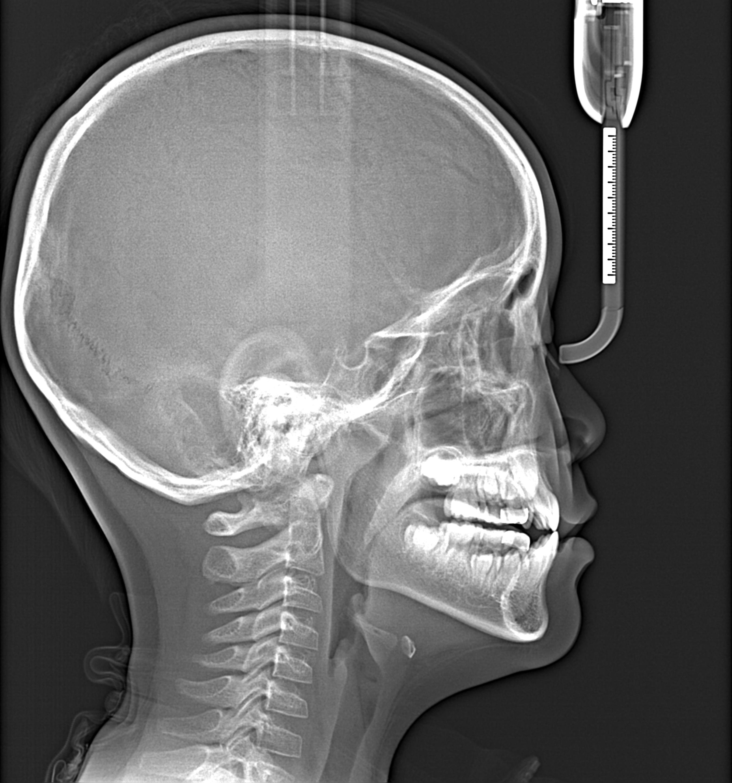
치료전 CR Ceph
FH line 평행하게
(어려우면 palatal plane)
Notes:
9

Slide 10
Analysis
본 ppt 에 기재된 것은 제 세미나 수강생이 사용하는 예시입니다.
원장님께서 사용하시는 것을 넣으시면 됩니다.
작성이 어려우시면 작성된 챠트가 잘 보이게 사진을 찍어서 첨부하셔도 됩니다.

Slide 11
Ceph analysis (CO)
Willceph 프로그램 이용자는
MANN anlaysis 이용(업체에 문의하시면 됩니다)
ceph그림크기를 줄이면
챠트가 크게 보임

Slide 12
Ceph analysis (CR)
Willceph 프로그램 이용자는
MANN anlaysis 이용(업체에 문의하시면 됩니다)
ceph그림크기를 줄이면
챠트가 크게 보임

Slide 13
Problem list
Skeletal problem
Skeletal Class I
Dental problem
Molar key: Rt-Class I, Lt-Class I
Canine key: Rt-Class III, Lt-Class III
Cross-bite on
OB/OJ=2.0/-1.5
DML
Both Mx canine eruption space deficiency
Crowding on (Mx:8.5, Mn:2)
Sum of incisors = 4 : 2.8
Soft-tissue problem
# Skeletal,
Dental,
soft tissue
순으로 문제점을
나열합니다
2 1 | 2
2 1 | 1 2 3
 | (0)
 | (0.5)

Slide 14
Diagnosis
Skeletal Class I with ant. Cross bite
Notes:
14

Slide 15
Treatment Plan
원장님께서 작성한 치료계획을 기입해 주시면 됩니다.
다음 ppt 는 수강생들이 이용하는 예시된 자료이니 참고하시면 됩니다.
작성이 어려우시면 작성된 챠트 사진을 잘 보이도록 찍어서 올려주셔도 됩니다.
Notes:
15

Slide 16
Tx. Plan
상악 DBS, 견치공간 확보 및 반대교합해소
Mx DBS
Alignment
Round ss 와이어 상 #13, 23 OCS
전치부 flaring 으로 반대교합 해소
필요시 2차 교정
치료기간:1년
한계점: 재발가능성,.

Slide 17
Question
원장님 안녕하세요. 나라에 여러 일들이 많은데 그래도 새해 복 많이 받으시고 올 한해도 하시는 일들 모두 좋은 결실이 있기를 기원합니다.
이 환자는 가족력이 없고 Skeletal Class I 으로 보여져서 상악 치아들 본딩하여 round ss 와이어 상에서 #13, 23 맹출 공간 확보하면서 전치부 flaring 시켜 반대교합 해소하는 것으로 치료 계획을 세웠습니다.
치료 계획에 대한 조언 부탁 드리고 구내 정면 포토를 작은 리트랙터를 끼고 촬영하여 잘 안보이긴 하는데 상악 악궁도 확장하는 것이 나을까요?
하악에 대해서는 본딩하거나 추가적인 진료가 필요하지는 않을까요?

